Slide 1
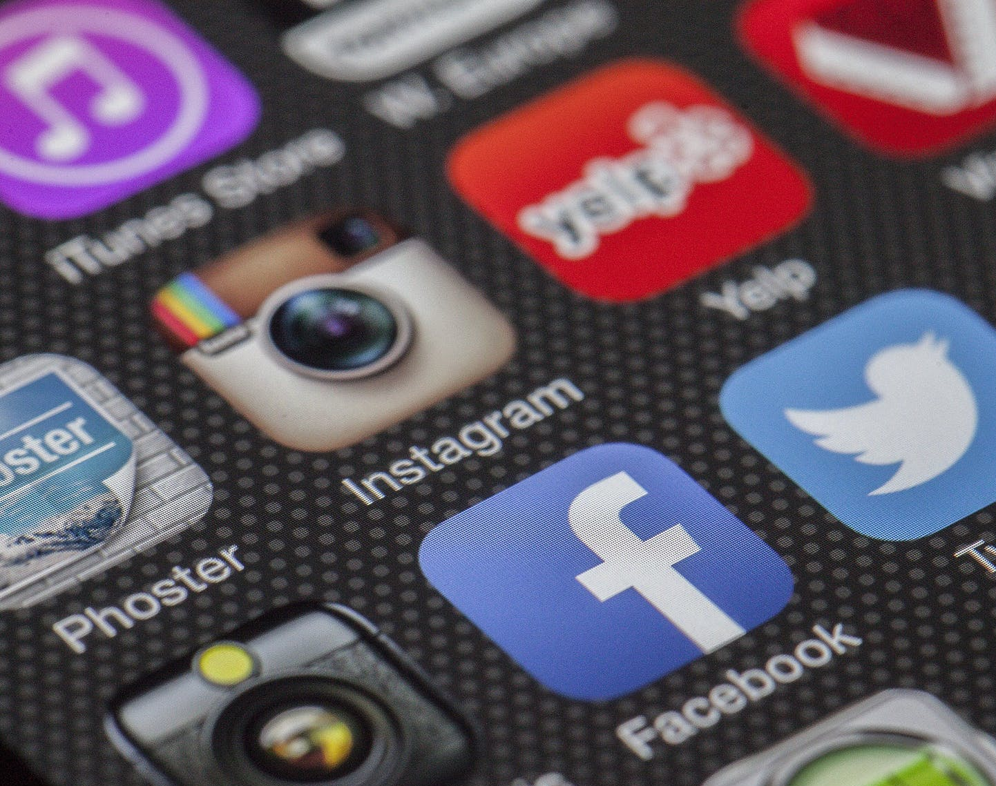
Sebeprezentace na sociálních sítích
ZURn6211
Lenka Dědková
Hana Macháčková

Slide 2
O čem se dnes budeme bavit?
Vlastní sebeprezentace (prezentace sebe vůči ostatním – strategie pozitivní sebeprezentace, prediktory, vnímaná úspěšnost…)
Sebeprezentace ostatních vůči mně jako divákovi (jak vnímám to, jak se prezentují ostatní, co z jejich sebeprezentace poznám a jak přesný je můj odhad,…)

Slide 3
Co je sebeprezentace
Irving Goffman (1959): teorie sebeprezentace
  Metafora světa jako divadla, v němž lidé hrají svůj život v interakci s a v reakci na své okolí
  Stage, backstage, audience
Kdy dochází k sebeprezentaci: kdykoliv utváříme dojem o sobě vůči ostatním lidem (takřka neustále); sebeprezentace je jakékoliv chování, které je zaměřené na vytvoření, upravování nebo udržování dojmů
  Impression formation, impression management
Goffman online: jevištěm může být jakýkoliv kyberprostor (FB profil, seznamka, diskuze, online hra…)
Publikum může být reálné nebo představované – online je prostor pro „imagined audiences“ mnohem větší než offline

Slide 4
Co je sebeprezentace
Sebeprezentace se odehrává na kontinuu od neuvědomované, automatické po strategickou, promyšlenou
Automatická, neuvědomovaná - vyžaduje málo kognitivní námahy, nemusí být vědomě monitorovaná, když akce začne, může být nedobrovolná;
  Zahrnuje rutiny a zautomatizované činnosti v prostředí, které dobře známe nebo se v něm dokážeme na základě různých vodítek rychle zorientovat
  Dochází k ní, pokud dobře víme, co se od nás v danou situaci očekává a dokážeme to naplnit
  Častěji s blízkými osobami než se známými nebo při rozhovoru v asymetrické pozici

Slide 5
Co je sebeprezentace
Strategická/promyšlená/aktivní sebeprezentace
  Pokud kýžený cíl závisí na hodnocení ostatních: ústní zkouška, pracovní pohovor, první rande,…
  Pokud je na nás soustředěna pozornost ostatních: prezentace na hodině, rozhovor s novinářem, zachycení toho, že se na nás někdo dívá
  Pokud nás ostatní ignorují v situacích, kdy by nás ignorovat neměli
  Pokud je situace pro nás významná
Obecně: kdykoliv, kdy existují překážky k vyvolání žádoucího dojmu
Vědomá a kontrolovaná sebeprezentace vyžaduje množství energie
  Kromě soustředění na sebe zároveň monitorujeme a hodnotíme reakce okolí
  Jak množství energie snížit?

Slide 6
Co je sebeprezentace
Sebeprezentace zahrnuje i přípravu na danou situaci (promýšlení toho, co a jak chci na pohovoru sdělit, úprava zevnějšku)
Vyzkoušení si situace nanečisto → zvýšit zautomatizování procesu

Slide 7
Co je sebeprezentace
Arkin (1981)
  Acquisitive self-presentation – cílená na získání schválení (potvrzení, approval) od ostatních
    Vede k pozitivní sebeprezentaci
  Protective self-presentation – cílená na vyhnutí se odmítnutí
    Vede k neutrální a nevýrazné sebeprezentaci
Podle Arkina lidé celkově chtějí získat souhlas ostatních, a proto se snaží více prezentovat v pozitivním světle a do protektivní sebeprezentace se „přepínají“ v situacích, kdy:
  Nemají znalosti nebo vodítka pro zhodnocení toho, podle čeho budou v dané situaci posuzováni
  Chtějí zabránit negativním komentářům
  (plus – někteří lidé mohou inklinovat k protektivní prezentaci více než jiní)

Slide 8
Co je sebeprezentace
Různé identity projevujeme v různých situacích – v různých situacích se různě prezentujeme
  Na hodině při prezentaci
  V hospodě s kamarády
  Na prvním rande
Podobně online: v různých kyberprostorech můžeme vyjadřovat různé aspekty self, mít různé sebeprezentace
  V MMORPG
  Na online seznamce
  Na FB, Instagramu, YouTube, TikToku

Slide 9
Pozitivní sebeprezentace
Usilujeme o to jevit se v pozitivním světle
  Z různých důvodů
Potřeba sociální validace – potřeba ukázat/přesvědčit ostatní o vlastnostech/kvalitách/identitě, které věříme, že máme → sebeprezentací
  Nejen o našich vlastnostech, ale např. i přesvědčit o faktech (jako novináři, jako vědci) → potřeba prezentovat se jako odborník, budit důvěryhodnost
„pozitivní světlo“ – nemusí zahrnovat jen normativně chápané pozitivní věci
„positive“ selfpresentation – někdy chápáno jako autentická sebeprezentace (pozor na to, jak je co ve studiích definováno)

Slide 10
Záleží (i) na kultuře
Leewon (2014) – mladí dospělí z US se na FB prezentují pozitivněji než mladí dospělí v Jižní Korei (individualistic vs. collectivistic culture)
  Nenašli sig. vztah mezi pozitivními sebeprezentacemi a poměrem mezi reálnými/virtuálními přáteli v seznamu přátel (dosah offline vztahů v publiku) – čím méně reálných přátel, tím více očekávali pozitivní sebeprezentaci
  Ani mezi public self-consciousness (tendence být si vědom toho, jak se prezentujeme a jak na ostatní působíme)
    Oba přímé vztahy ale moderovány kulturou: obě hypotézy platí pro JK, ne pro US
    Vliv kultury a norem – v US výrazný důraz na pozitivní sebeprezentaci a self-enhancement

Slide 11
Sebeprezentace online – na co se zaměřuje výzkum
Dvě základní linie výzkumu:
Naše vlastní sebeprezentace: to, co, jak, proč, kdy a kde děláme, abychom zapůsobili na ostatní určitým dojmem
Sebeprezentace ostatních: jak na nás působní prezentace ostatních lidí, co se z ní jsme schopni dozvědět, jak přesný dojem na základě sebeprezentace ostatních dostaneme
„Efektivita“ sebeprezentace se nejlíp zkoumá na neznámém publiku (do hodnocení nezasahuje to, že člověka známe)

Slide 12
Sebeprezentace na SNS
Škála prostředí
  Prostředí, kde jsou v publiku (mmj) naši blízcí offline známí (FB)
  Prostředí, kde v budoucnu očekáváme offline kontakt s publikem (seznamky)
  Prostředí bez (reálně zvažované) možnosti setkat se s publikem offline
Budoucí interakce?
Z výzkumů o chování online (Walther, social information processing theory) víme, že pokud lidé očekávají budoucí interakci, chovají se jinak:
  Ptají se na více osobních věcí
  Sami více sdílejí
  Hodnotí se navzájem více pozitivně

Slide 13
Sebeprezentace s budoucí interakcí
(polo)anonymní online seznamky
  Specifický prostor – komunikace s neznámými lidmi, ale s očekáváním offline interakce
  Vysoká motivace k promyšlené a pozitivní sebeprezentaci
  Ale také snaha vybalancovat míru pozitivní sebeprezentace, aby nevznikala přehnaná očekávání pro FtF setkání (e.g. Ellison, N., Heino, R., & Gibbs, J., 2006)
Tinder a další dominantně vizuální seznamky
  Málo textu, dominantní 1 (až X) fotka, kterou si publikum prohlíží pár sekund

Slide 14

Tinder, Grindr
Prostředí, kde vystupují na povrch heuristiky, které používáme pro hodnocení ostatních
Ward, J. (2017). What are you doing on Tinder? Impression management on a matchmaking mobile app. Information, Communication & Society, 20(11), 1644-1659.

Slide 15
Tinder, Grindr
Co na fotografii vnímáme jako atraktivní závisí na motivu (co hledáme – friend/partner/casual sex) a jací jsme
Časté úpravy vlastní sebeprezentace na základě toho, co vidí na fotkách ostatních uživatelů – porovnávání mnoha profilů navzájem

Slide 16
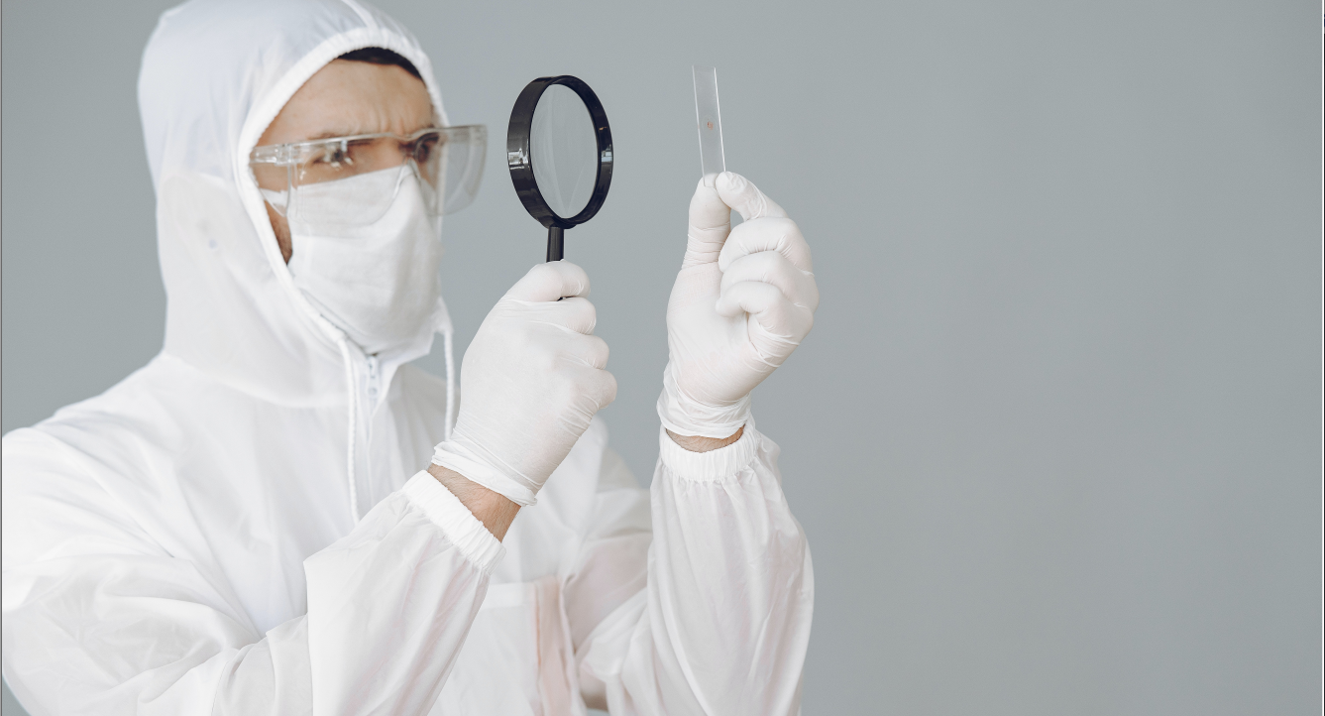
Co poznáme?
Photo by Gustavo Fring from Pexels

Slide 17
Co se zkoumá
Jak se různí lidé na SNS prezentují různě (jak se v jejich SNS používání odráží jejich offline self – jejich osobnost, charakteristiky)
Jaká vodítka na SNS nejlépe odráží offline osobnost (fotky? Frekvence používání? Komentování?)
Jak ostatní lidé vnímají sebeprezentaci lidí? Dokáží z ní poznat osobnostní charakteristiky? Jaká vodítka k tomu používají
  Představte si, že se díváte na profil člověka, kterého neznáte, a máte za úkol tu osobu popsat (jaký je)
  Na co byste se v profilu toho člověka dívali?
  Jaké jeho vlastnosti si myslíte byste z jeho FB profilu dokázali poznat?

Slide 18
Hodnocení ostatních: Warranting theory
J. B. Walther
Na internetu je jednodušší kontrolovat vlastní sebeprezentaci
To si někteří lidé uvědomují – a podle vlastních měřítek balancují tvorbu dojmů o ostatních lidech
Warranting cue: „ověřující“ vodítko – při tvorbě dojmů o ostatních lidech na internetu můžeme využít vodítka, která jimi nejsou (natolik) ovlivnitelná
  Taková vodítka mají vyšší váhu při tvorbě dojmu
  Např. komentáře ostatních lidí na FB zdi, fotografie daného člověka od ostatních lidí, vyhledání profilu daného člověka jinde na internetu
Sami lidé se prezentují jinak podle publika, které může danou sebeprezentaci validizovat anebo (veřejně) odmítnout jako nepravdivou

Slide 19
Big five (Costa & MacCrae)
OCEAN, NEOPS: popis osobnosti v pěti základních dimenzích
  Openness (otevřenost): kreativita, potřeba novosti
    Častěji postují na zdi ostatních a využívají SNS k plánování akcí
    Častěji blogují a mají na profilech SNS víc osobních informací
  Conscientiousness (svědomitost): disciplinovanost, zodpovědnost, pořádkumilovnost
    Používají SNS méně často, více kontrolují to, co postují a mají vyšší pocity lítosti při postnutí nevhodných obsahů
    Jejich sebeprezentace na SNS více odpovídá jejich aktuálnímu self
  Agreeableness (přívětivost): kooperativnost, vřelost, nápomocnost
    Přívětiví lidé mají vyšší kontrolu nad svou online sebeprezentací a prezentují sami sebe více konzistentně a autenticky
    Jejich sebeprezentace na SNS více odpovídá jejich aktuálnímu self
    (v mnoha studiích ale ns. vztahy)

Slide 20
Big five (Costa & MacCrae)
  Extraversion: vysoká sociabilita, energie, potřeba být s lidmi
    Používají SNS více, častěji kontaktují ostatní a píšou jim zprávy a komentáře, častěji si prohlížejí profily ostatních, mají vyšší počet přátel v seznamu
    Častěji mění profilovky a častěji postují fotky s dalšími lidmi
  Neuroticism: úzkostnost, náladovost, emoční nestabilita
    Mívají velké rozdíly v aktuálním a ideálním já
    Častěji blogují a postují na svou zeď
    (v mnoha studiích ale ns. vztahy)

Slide 21
Výzkumy
„ zero acquaintance“ – pozorovatelé jsou lidé, kteří neznají hodnocenou osobu
  Nejčastější případ
  Reálné profily (fotografie, statusy…) reálných lidí, kteří ohodnotí sebe (plus v některých studiích multi-informant approach)
  Respondent hodnotí několik profilů, každý profil je hodnocen několika respondenty
  Počítá se agregovaná míra přesnosti skupiny a míra přesnosti jednotlivce
V různých výzkumech různá úroveň shody mezi pozorovateli a hodnocenými:
  Extraverze: typicky největší shoda
  Otevřenost: mezi
  Neuroticismus: nejobtížnější rozpoznat
Back et al. (2010), Gosling et al. (2011), Mehdizadeh (2010)
Vodítka: vhodné u extraverze, u otevřenosti pozorovatelé hodnotili na základě vodítek, která nebyla reálně pro tuto vlastnost důležitá

Slide 22
Výzkumy
Naumann et al. (2009) - hodnocení vlastností podle fotografií
10 rysů osobnosti
Dva typy fotografie
  Full body, static: pozorovatelé dokáží poznat extraverzi, self-esteem, religiozitu
    Používají hlavně oblečení
  Spontánní: poznají skoro všechny zkoumané rysy
    Používají hlavně facial expression, posture

Slide 23
Jak hodnotí kamarádi
Marriott & Buchanan (2014) – jejich pozorovatelé znali hodnocené - a to buď offline anebo jenom online
  Big five
  Online kamarádi se s hodnocenými shodují v extraverzi, přívětivosti a svědomitosti
  Offline kamarádi navíc správně posoudili neuroticismus

Slide 24
Twitter: 140 znaků
Orehek & Human (2017): zaměřili se na impulzitivitu, self-esteem a attachment
  Pro I a SE se pozorovatelé shodli, attachment je komplexnější koncept a nedokázali správně ohodnotit
  Ovšem: přesnost nižší než u jiných studií s Big Five
  Více slov predikovalo větší přesnost

Slide 25
„Falešné“ sebeprezentace na FB
Snáze misinterpretují ti, kteří mají vyšší kognitivní dovednosti, jsou mladší (uni. studenti), méně často používají FB (Schroeder, & Cavanaugh, 2018)
Wright et al (2018): Dva faktory mis-reprezentace
  Lhaní (o věku, o vztahu, práci, statusy o aktivitách, které ve skutečnosti nedělali apod.)
  „falešné“ lajkování (like videu, které neviděli; share něčeho, o co se ve skutečnosti nezajímají; like satusů kamarádů, se kterými nesouhlasí)
  Celkově: častější falešné lajky než lhaní
Prediktory:
  Lhaní: sig prediktor pouze morální normy (zda považují lhaní na FB za ok)
  Nesig: gender, věk, self-esteem…
Falešné lajkování: age, self-esteem, moral norms, and group norms (nesig gender)
Negativní dopady: Lhaní: úzkostnost; Falešné lajkování: stres, úzkostnost, deprese
  ale průřezová data

Slide 26
Twomey (2017) – review 21 studií
  Neuatentické (false, ideal self) sebeprezentace spojeny s nižším self-esteemem, vyšší sociální úzkostí, s neuroticismem a narcismem
  Autentické (pozitivní, „real self“) – vyšší self-esteem, vyšší sociální podpora
Back et al. (2010)
  extended real-life hypothesis
  Kvůli známým lidem na SNS se tam chováme víc jako offline a zobrazujeme tak reálnou verzi sebe sama
  Pokud by to tak nebylo → výzkumy o shodě pozorovatelů a profilů by neukázaly žádnou shodu

Slide 27
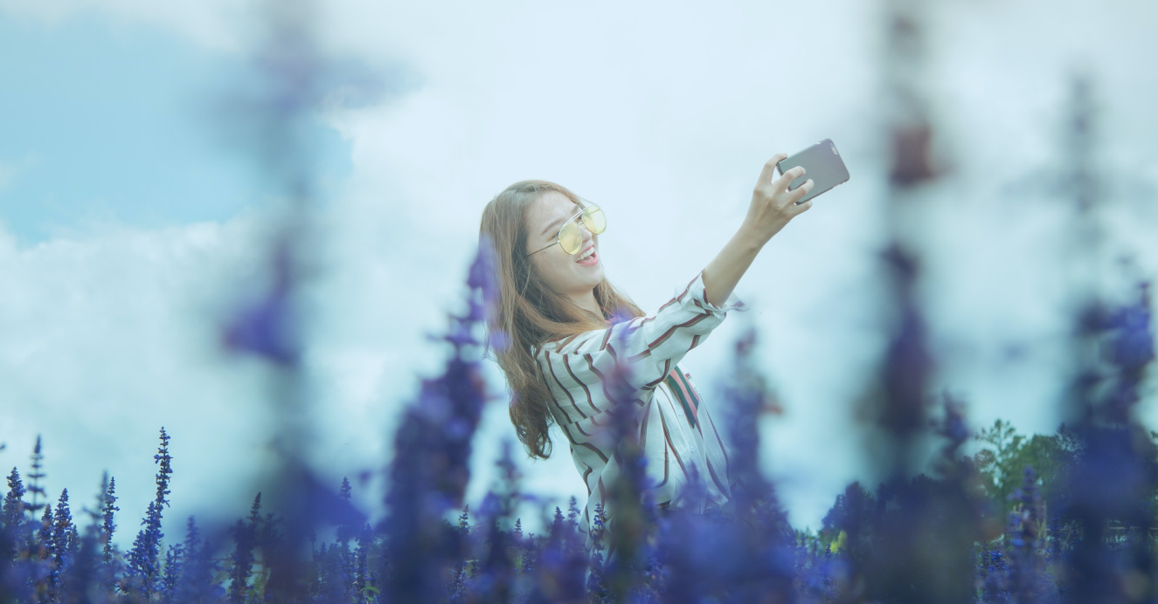
Selfies
Photo by Tri Hua from Pexels

Slide 28
Dark triad
Subklinická úroveň machiavelismu, narcismu a psychopatie (antisociální osobnostní rysy)
  Machiavelismus: strategičnost, cyničnost, zaměření na vlastní cíle a potřeby bez ohledu na ostatní nebo morální hodnoty, často manipulující
  Narcismus: egocentrismus, grandiozita, pocit oprávněnosti, často se vnímají jako chytřejší, atraktivnější a lepší než ostatní, zároveň ale značná citlivost a nejistota
  Psychopatie: nedostatek empatie, častá impulzitita a hledání vzrušujících zážitků bez ohledu na ostatní, nedostatek sebekontroly
  Všechny tři pak: sklony k podvodům, self-promotion, chlad, nepřívětivost, využívání ostatních, agresivita
(někdy dark tetrad = navíc sadismus)

Slide 29
Selfies a dark triad
Selfie posting a narcismus (Sorokowski et al., 2015):
  Ženy postují selfie napříč kategoriemi častěji než muži (vlastní selfie, selfie s partnerem, skupinové selfie) – ale u žen není vztah s narcismem
  U mužů vyšší narcismus predikuje frekvenci všech typů selfies
McCain et al. (2016): Různé selfies kontexty: social (návštěva u někoho, party, víkendové akce), workday (v práci, během hodiny,..), freetime (doma, během víkendu, během volného odpoledne)
  Workday: vztah s machiavelismem, narcismem, psychopatií
  Social: vztah s narcismem
  Freetime: s narcismem
Emoce během selfie-taking (postování, likes, comments, diskiles)
  Pozitivní emoce spojeny s narcismem (s výjimkou dislike)
  Negativní emoce s psychopatií

Slide 30
Selfies
Krämer et al. (2017)
  Hodnocení selfies ostatními je více negativní než hodnocení fotek focených jinými lidmi (falešné profily se stejnými lidmi na selfie i druhé fotce)
  Selfíčkáři byli hodnocení jako méně důvěryhodní, méně sociálně atraktivní, více narcistní, extrovertní, méně otevření novým zkušenostem
  Muži selfíčkáři byli hodnoceni jako více narcističtí a méně důvěryhodní než ženy

Slide 31
Jak vypadají selfies
Dark triad: prvky v selfies:
  pozitivní korelace: fashionable, sexy, ducklips, makeup
  negativní korelace: appearing cheerful, smiling
Self-esteem: vyšší self-esteem víc cheerful a smiling a méně sexy
Rozpoznané osobnostní charakteristiky (ale neptali se na všechny):
  Narcismus (středně silný rozpoznání)– ten byl dále spojován s vnímaným vyšším self-esteemem a atraktivitou

Slide 32
Selfies a big five
Qiu et al 2015
Participanti: Big five, používání Sina Weibo (mikroblog služba populární v Číně, obdoba Twitteru)
Selfies z profilových obrázků – cca polovina (selfie: častěji ženy, mladší)
  Hodnocená vodítka: duckface, pressed lips, pozitivní emoce, oční kontakt, výška foťáku (nad hlavou, ve stejné úrovni, pod), front face, viditelnost obličeje (celý, část), počet dalších lidí, viditelnost těla, lokalita (public, private), editovaná fotka + atraktivita
Pozorovatelé se mezi sebou shodovali ve všech pěti rysech (nejvíc u E)
Shoda pozorovatelů s participanty pouze u openness a pouze u composite skoru napříč pozorovateli (ne u jednotlivých pozorovatelů separátně)

Slide 33
Validita vodítek
Extraverze nespojena s žádným vodítkem (možná protože selfies jsou obecně pozitivní a pozitivní emoce byly s E spojovány nejčastěji)
Přívětivost spojena s pozitivními emocemi a výškou foťáku pod hlavou
Svědomitost spojena negativně se selfies v soukromí (svědomití méně často odhalují private location)
Neuroticismus – duckface
Openness – pozitivní emoce

Slide 34
LITERATURA
Back, M. D., Stopfer, J. M., Vazire, S., Gaddis, S., Schmukle, S. C., Egloff, B., & Gosling, S. D. (2010). Facebook profiles reflect actual personality, not self-idealization. Psychological science, 21(3), 372-374.
Bargh, J. A., McKenna, K. Y., & Fitzsimons, G. M. (2002). Can you see the real me? Activation and expression of the “true self” on the Internet. Journal of social issues, 58(1), 33-48.
Fox, J., & Rooney, M. C. (2015). The Dark Triad and trait self-objectification as predictors of men’s use and self-presentation behaviors on social networking sites. Personality and Individual Differences, 76, 161-165.
Gibbs, J. L., Ellison, N. B., & Heino, R. D. (2006). Self-presentation in online personals: The role of anticipated future interaction, self-disclosure, and perceived success in Internet dating. Communication Research, 33(2), 152-177.
Gosling, S. D., Augustine, A. A., Vazire, S., Holtzman, N., & Gaddis, S. (2011). Manifestations of personality in online social networks: Self-reported Facebook-related behaviors and observable profile information. Cyberpsychology, Behavior, and Social Networking, 14(9), 483-488.
Krämer, N. C., Feurstein, M., Kluck, J. P., Meier, Y., Rother, M., & Winter, S. (2017). Beware of selfies: The impact of photo type on impression formation based on social networking profiles. Frontiers in psychology, 8, 188.
Lee-Won, R. J., Shim, M., Joo, Y. K., & Park, S. G. (2014). Who puts the best “face” forward on Facebook?: Positive self-presentation in online social networking and the role of self-consciousness, actual-to-total Friends ratio, and culture. Computers in Human Behavior, 39, 413-423.
McCain, J. L., Borg, Z. G., Rothenberg, A. H., Churillo, K. M., Weiler, P., & Campbell, W. K. (2016). Personality and selfies: Narcissism and the Dark Triad. Computers in Human Behavior, 64, 126-133.
Naumann, L. P., Vazire, S., Rentfrow, P. J., & Gosling, S. D. (2009). Personality judgments based on physical appearance. Personality and social psychology bulletin, 35(12), 1661-1671.
Nadkarni, A., & Hofmann, S. G. (2012). Why do people use Facebook?. Personality and individual differences, 52(3), 243-249.
Mehdizadeh, S. (2010). Self-presentation 2.0: Narcissism and self-esteem on Facebook. Cyberpsychology, behavior, and social networking, 13(4), 357-364.
Orehek, E., & Human, L. J. (2017). Self-expression on social media: Do tweets present accurate and positive portraits of impulsivity, self-esteem, and attachment style?. Personality and Social Psychology Bulletin, 43(1), 60-70.
Schlenker, B. R. (2012). Self-presentation. In M. R. Leary & J. P. Tangney (Eds.), Handbook of self and identity (pp. 542-570). New York, NY, US: Guilford Press.
Seidman, G. (2014). Expressing the “true self” on Facebook. Computers in Human Behavior, 31, 367-372.
Sorokowski, P., Sorokowska, A., Oleszkiewicz, A., Frackowiak, T., Huk, A., & Pisanski, K. (2015). Selfie posting behaviors are associated with narcissism among men. Personality and Individual Differences, 85, 123-127.
Seidman, G. (2013). Self-presentation and belonging on Facebook: How personality influences social media use and motivations. Personality and Individual Differences, 54(3), 402-407.
Twomey, C., & O'Reilly, G. (2017). Associations of self-presentation on Facebook with mental health and personality variables: A systematic review. Cyberpsychology, Behavior, and Social Networking, 20(10), 587-595.
Wright, E. J., White, K. M., & Obst, P. L. (2018). Facebook False Self-Presentation Behaviors and Negative Mental Health. Cyberpsychology, Behavior, and Social Networking, 21(1), 40-49.
Qiu, L., Lu, J., Yang, S., Qu, W., & Zhu, T. (2015). What does your selfie say about you?. Computers in Human Behavior, 52, 443-449.

